Slide 1


Slide 2



Slide 3


Slide 4

1. Ở khổ thơ đầu, trại hè thiếu nhi thế giới được giới thiệu bằng hình ảnh nào? Hình ảnh đó có ý nghĩa gì?
Ở khổ thơ đầu, trại hè thiếu nhi thế giới được giới thiệu bằng hình ảnh “trăm sông dồn biển”
Ý nghĩa của hình ảnh đó: trại hè có rất nhiều bạn nhỏ từ khắp nơi trên thế giới tham dự, khiến trại hè như một thế giới thu nhỏ.

Slide 5
2. Nêu những đặc điểm khác nhau của các bạn dự trại hè thiếu nhi trên thế giới.
Khác nhau vè vị trí địa lí: các bạn đến từ các vùng đất khác nhau như Trung Quốc, châu Mỹ, châu Âu (gần sông Đa-nuýp), Việt Nam
Khác nhau về màu da: da đen, da vàng, da đỏ
Khác nhau về tiếng nói: mỗi người có một ngôn ngữ khác nhau.

Slide 6

3. Đoán xem các bạn thiếu nhi ở trại hè đã gửi lời nhắn, lời chúc gì với bồ câu trắng?
Các bạn gửi lời ước mong về một thế giới hòa bình, chỉ toàn niềm vui và hạnh phúc.

Slide 7
4. Bầu trời được miêu tả như thế nào ở khổ thơ cuối?
Bầu trời được miêu tả rộng lớn, trong xanh, đầy ánh nắng và rất nhiều bồ câu trắng được tung lên mang theo những mong ước của các bạn thiếu nhi thế giới về một thế giới yên bình.

Slide 8

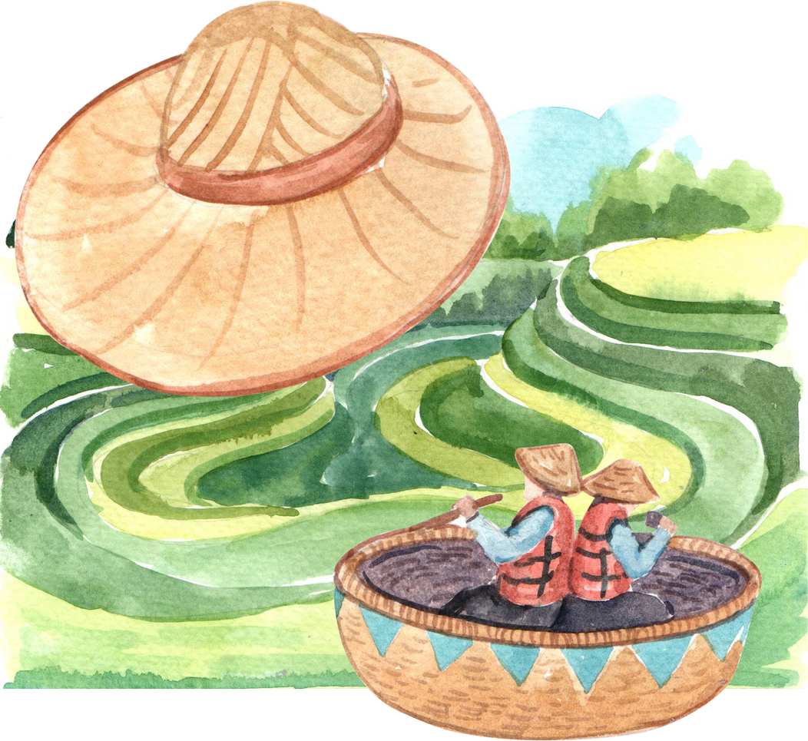

5. Nếu em được tham gia trại hè, em sẽ nói những gì về đất nước Việt Nam với các bạn?

Slide 9





